Slide 1
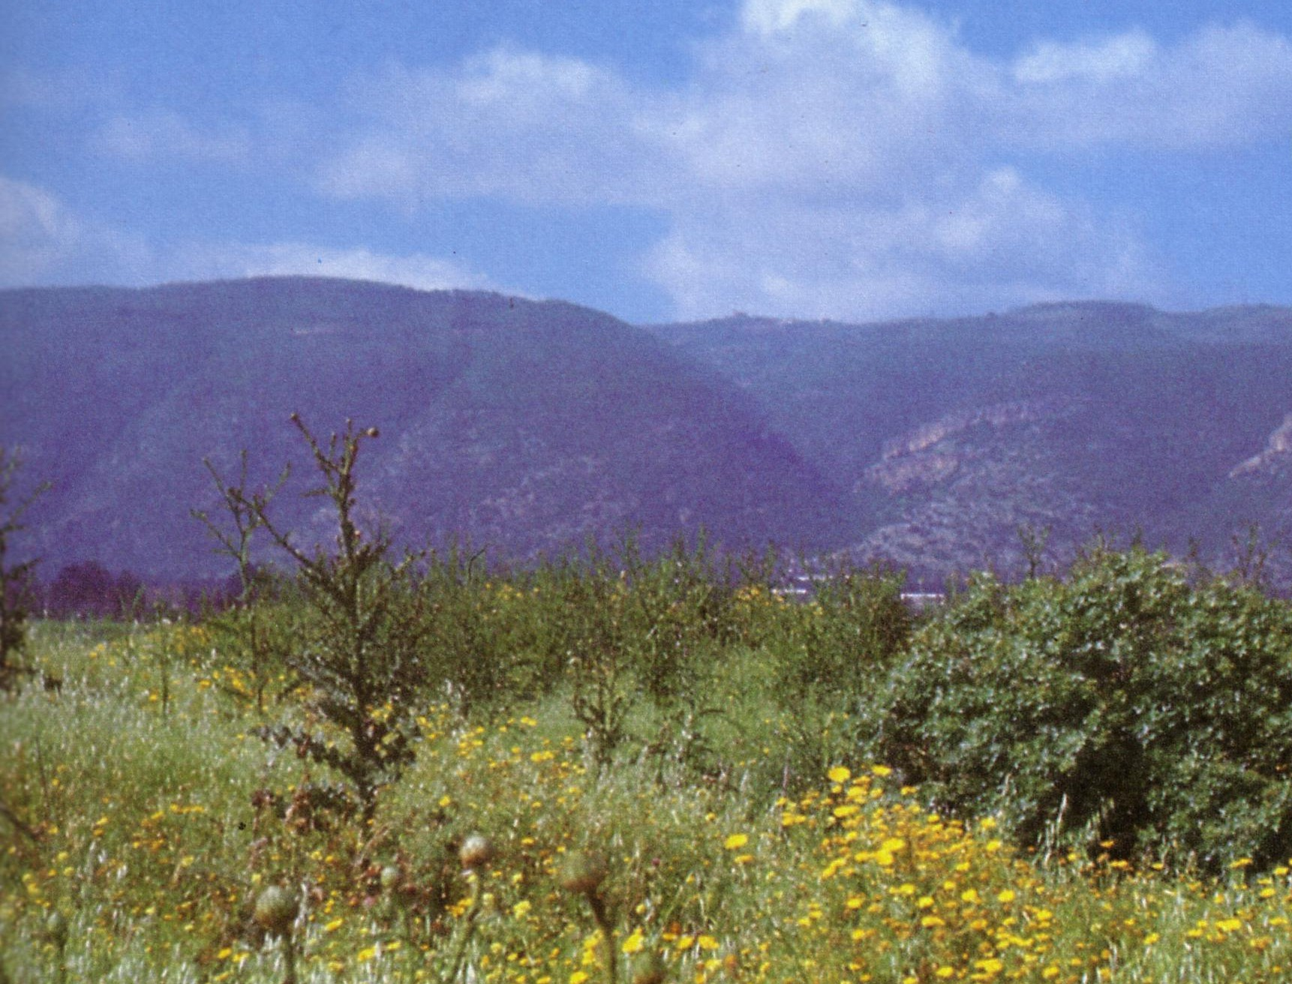
“Харь” шашин
150
Шинэ Гэрээний үеийн нөхцөл байдал
Иезреелийн хөндийгөөс сүндэрлэх Кармел уул, энд Элиа өөрийнхөө үеийн харь шашныхантай тулгарсан
Др. Рик Гриффит, Сингапур Библи Коллеж
www.biblestudydownloads.com

Slide 2
Acts 1-8 Map
29
150
Харь үндэстэнд тархав
“Харин Ариун Сүнс та нар дээр ирэхэд, та нар хүчийг олж, тэгээд Иерусалим, бүх Иудей, Самари тэр байтугай энэ дэлхийн хязгаар хүртэл Намайг гэрчлэх болно гэв” (Үйлс 1:8)

Slide 3
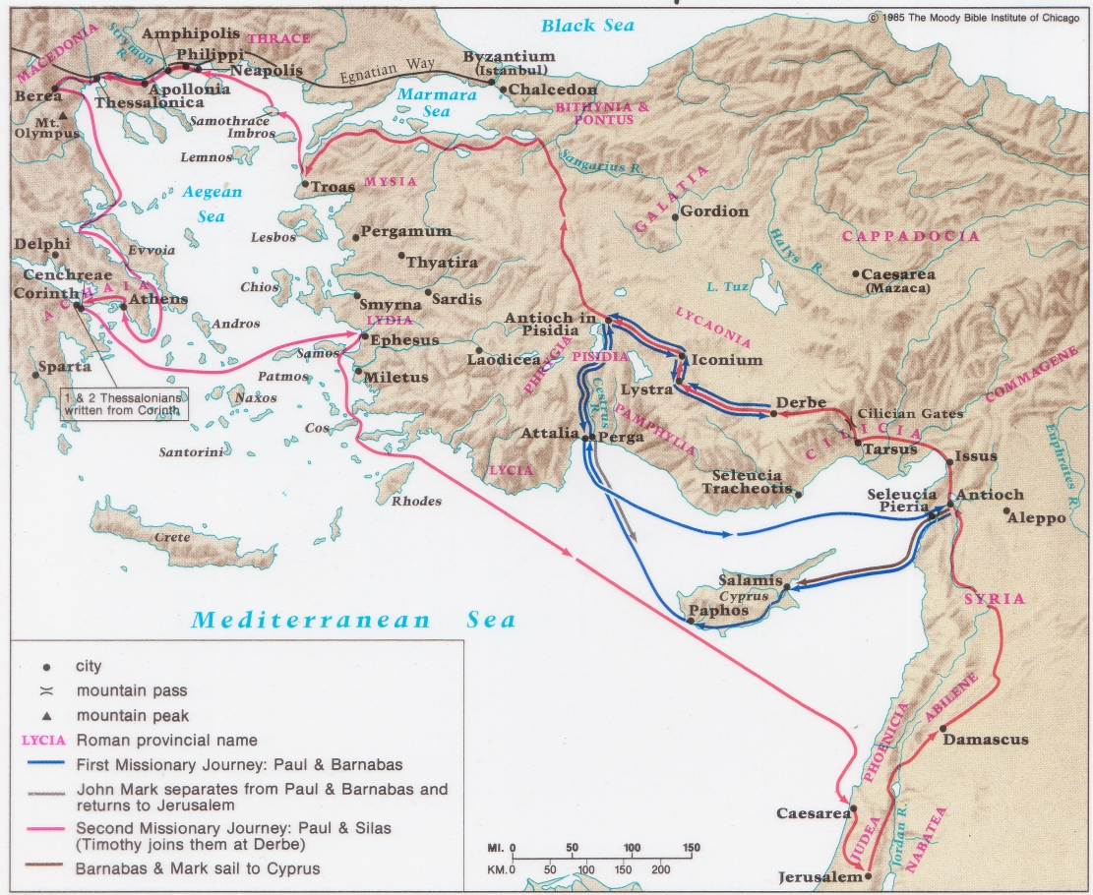
Паулын Эхний & Хоёр дахь Илгээлтийн Аялал
30
150

Slide 4
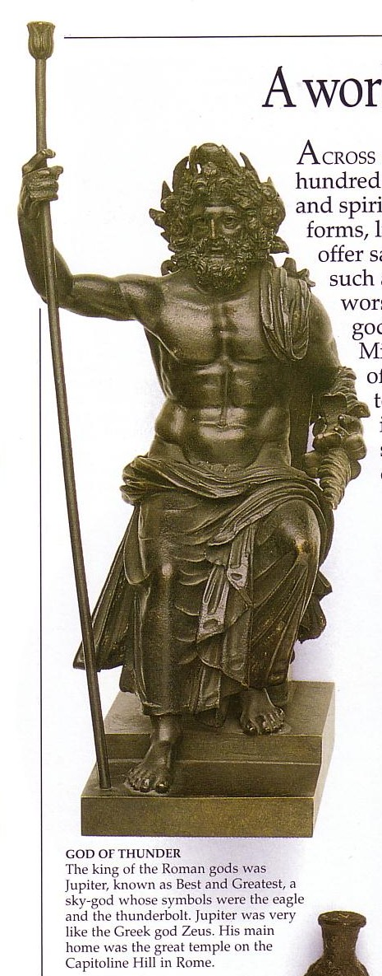
Харь Шашин
150
Tухайн үеийн харь итгэлийн тогтолцоо
Уламжлалт Харь Шашин
Гүн Ухааны Сургуулиуд
Эзэн Хаанд мөргөл
Учир битүүлэг шашнууд
Зурхай & Мухар сүсэг
Гностицизм

Slide 5
Харь Шашин
150
Tухайн үеийн харь итгэлийн тогтолцоо
Уламжлалт Харь Шашин

Slide 6
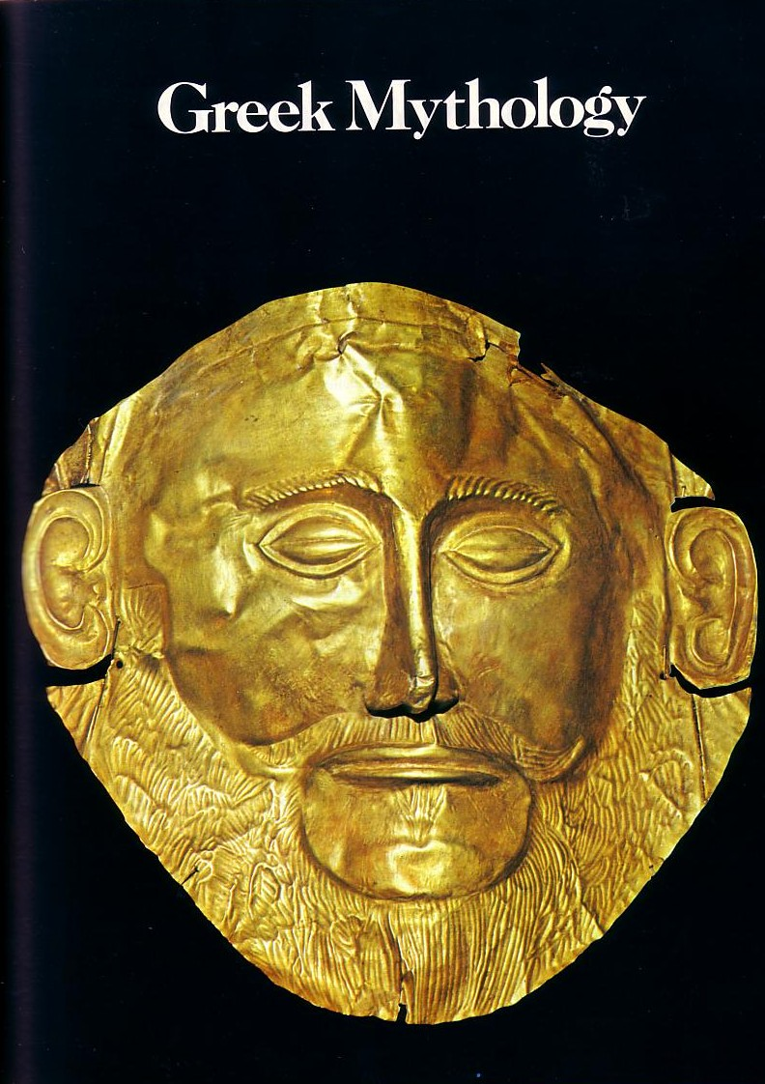
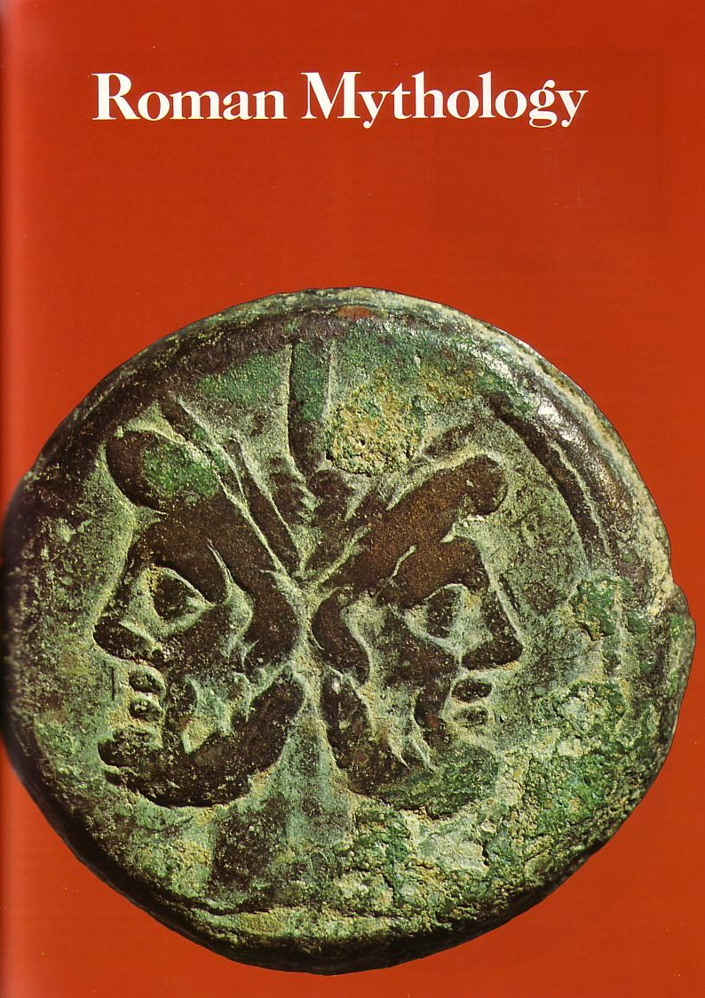
Greek to Roman Mythology
Грек Домгийн Үзэл
Ромын Домгийн Үзэл

Slide 7
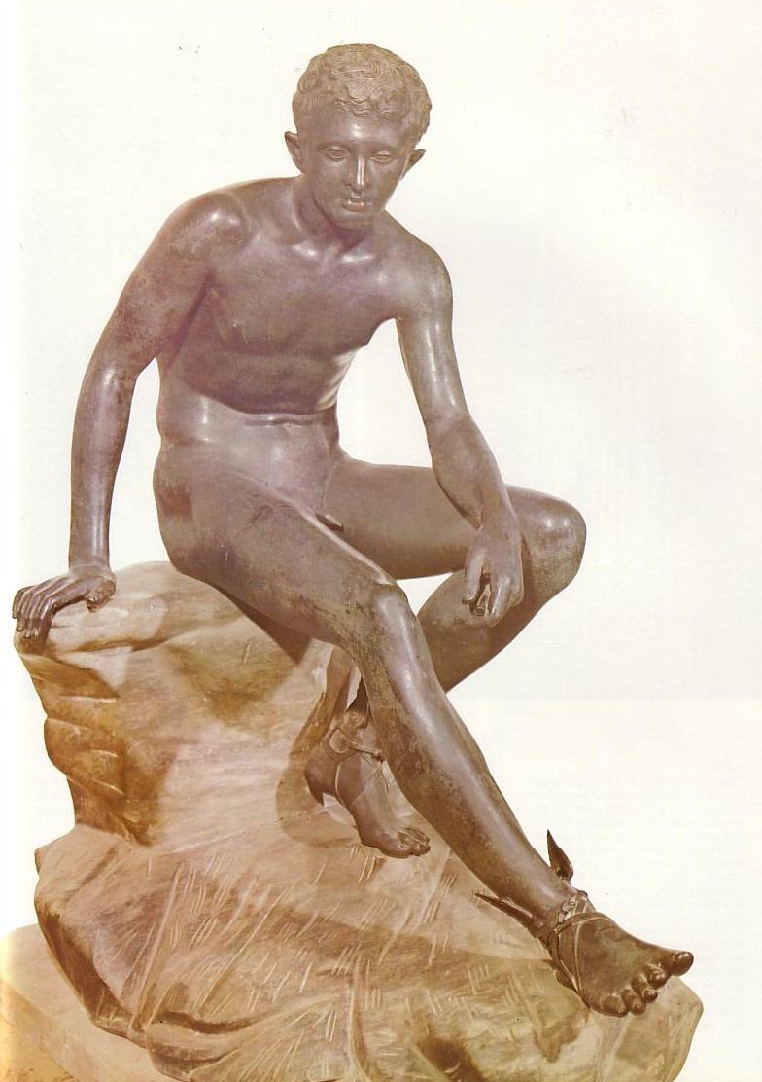
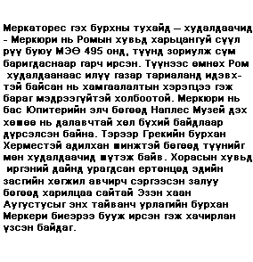
Грекээс бурхад импортлохуй
150
Грек бурхан
Ромын бурхан
Хермес
Меркюри

Slide 8
Грекээс бурхад импортлохуй
150
Грек бурхад
Ромын бурхад
Хермес
Зеүс
Арес
Артемис
Меркюри
Юпитер
Марс
Диана

Slide 9
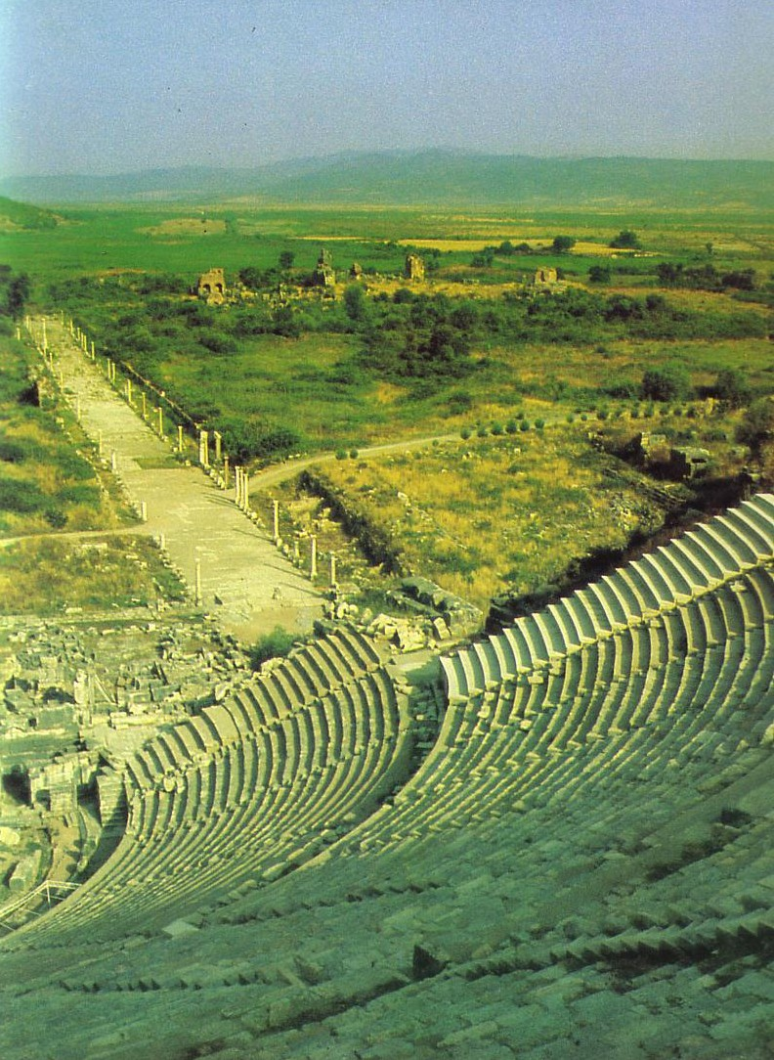
Дианагийн мөргөл
Артемис
Үржил шимийн дагина
Сонгодог үед эхэндээ байгалийг хайрлагч, ангуучин байв
Ромчуудад “Диана” нэртэй
Олон хөхтэй (үржил)
Замбараагүй-биш
Азийн шүтээн дагина
Ефест төвтэй
Үйлс 19:23-41

Slide 10
Ромчууд мөргөдөг бурхдынхаа төрлийг тодорхойлохын тулд үндсэндээ Грекээс хуулсан. Тэд зүгээр л нэрийг нь сольчихсон!

Slide 11
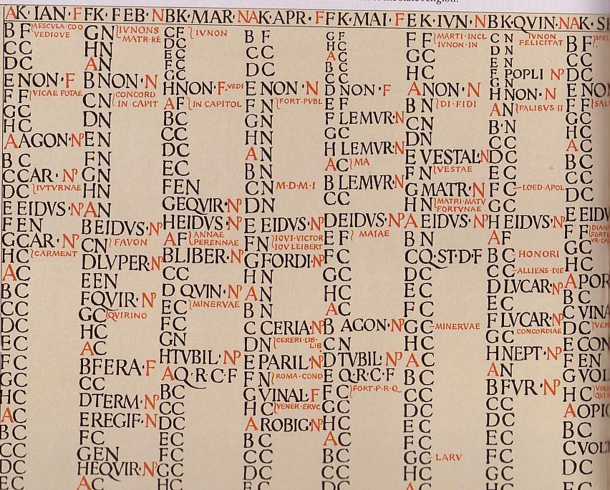
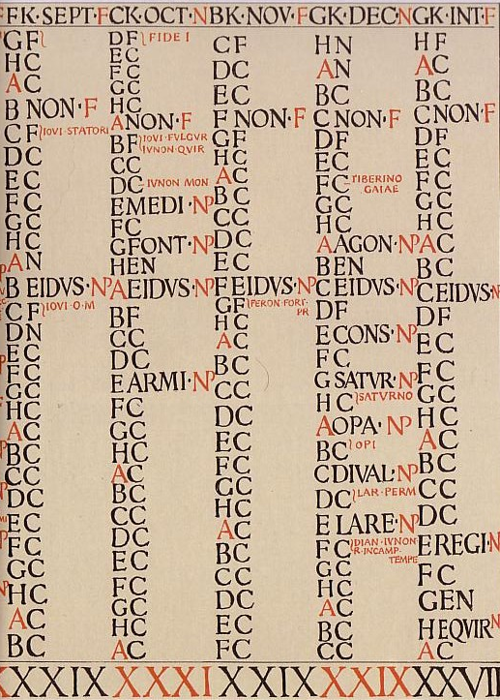
Ромын календарь
Тухайн сарын Латин нэр бүр нь тэр сарын Англи нэр болсон
Гэрийн бурхад:
Веста (голомт)
Пенатес(гал тогоо)
Ларес (нас барсан дээдэс)
Notes:
Cornell & Mathews, Atlas of the Roman World, 94-95

Slide 12
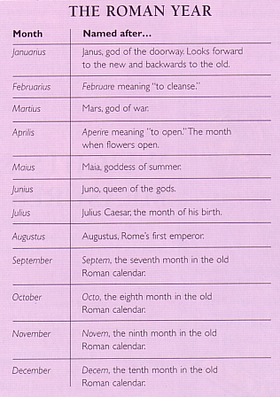
Ромын сарууд
Сар | Нэрний гарал
Januarius | Жанус, хаалганы бурхан, шинэ рүү тэмүүлж, хуучин руу хардаг.
Februarius | Februare гэдэг нь “цэвэрлэх” гэсэн утгатай
Martius | Марс, дайны бурхан
Aprilis | Aperier гэдэг нь “нээгдэх” гэсэн утгатай бөгөөд цэцэг дэлгэрдэг сар
Maius | Маяа, зуны дагинас
Junius | Жуно, бурхадын хатан
Julius | Жулиус Цезарийн төрсөн сар
Augustus | Аугустус, Ромын анхны эзэн хаан
September | Septem, хуучин Ромын календарийн 7-р сар
October | Octo, хуучин Ромын календарийн 8-р сар
November | Novem, хуучин Ромын календарийн 9-р сар
December | Decem, хуучин Ромын календарийн 10-р сар
Бурхад
Үгс
Эзэн хаад
Хуучин календарь
… гэх мэтээр нэрлэсэн

Slide 13
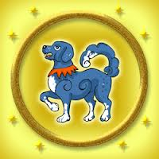
Нохой жил

Slide 14
“Харь” хүний хүсэл
150
Тэр үед
Одоо
Эрүүл мэнд
Эд баялаг
Хамгаалалт
Тулалдаанд ялалт
Урт удаан амьдрал
Мөнгө
Даатгал
Өрсөлдөөнд ялах!
Зарим зүйлс өөрчлөгдөхгүй юмаа!

Slide 15
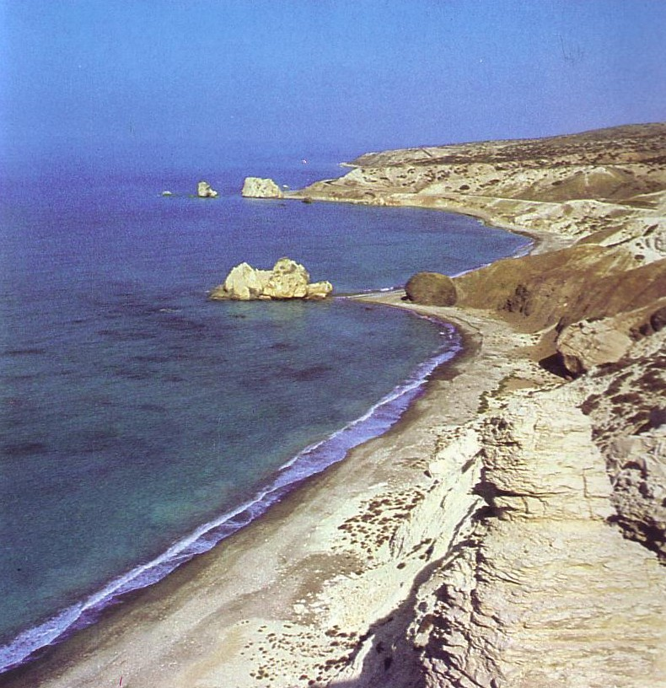
“Харь” бурхдын дутагдал
150
Өөрсдийн амласнаа биелүүлж чадахгүй
Бурхад ёс суртахуун нь дэндүү хүн шиг
Хувьчилсан бус, нутгийн шашин
Нутгаасаа гарвал холбож чадахгүй
“Киприйн Пафосын эрэг нь Грек домгийн дагуу хайрын дагина Афродита “төрж” ойролцоох далайн хөөсөөр дээш одсон байдаг”
E. Pax, Гэгээн Паулын мөрөөр, 65

Slide 16
Харь Шашин
151
Tухайн үеийн харь итгэлийн тогтолцоо
Уламжлалт Харь Шашин
Гүн Ухааны Сургуулиуд

Slide 17
Харьцуулахуй…
151
Уламжлалт харь шашин (босоо) | Гүн ухааны Сургуулиуд (хөндлөн)
политейстик | монотейстик (гэхдээ тогтмол биш)
Нийтийн ба орон нутгийн | Хувьчилсан ба даяар
Сэтгэл хангах чиглэлтэй (теологийн) | Зан төлвийн гүн ухаан (зан хандлагын)
Шашинтай адил (Буддизм шиг) | Гүн ухаантай адил (Кунз шиг)

Slide 18
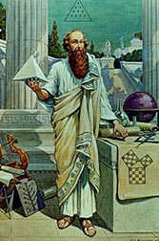
Пифагор
Пифагорын теором
Олон байгууламжын дизайны үндсэн томъёо
a² + b² = c²
c
a
b

Slide 19
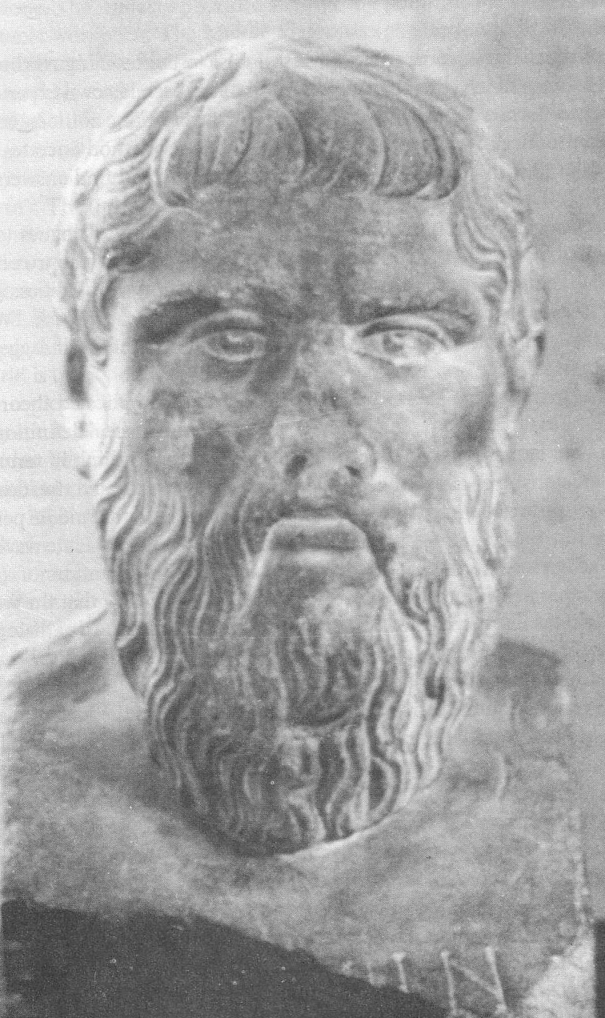
Плато
151
МЭӨ 429-380
Сократын арга
Бодит байдал гэдэг оюун ухааны хийсвэрлэл дотор буй.

Slide 20
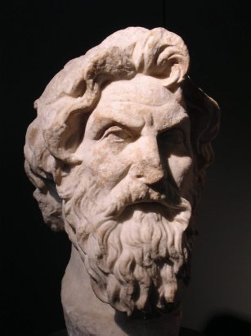
Синикчүүд: Антистенес
151
“Афиний Антистенес (МЭӨ 445 – 360 он орчим) нь Синицизмын үндэслэгч гэж тооцогддог. Тэрээр Горжиасын шавь байсан боловч удалгүй Сократын дагалдан суралцагч болсон. Тэрээр хэвшсэн үнэлэмж болон зугаа цэнгэлд дургүйцлээ илэрхийлдэг нэгэн байв. Антистенесийн хувьд хүсэл нь зугаа цэнгэл рүү хөтөлж, зугаа цэнгэл нь түр зуурын аз жаргал болон хангалттай бусын гасланд хүргэнэ гэж үздэг. Антистенес зөвхөн сайн үйлс л бодит аз жаргалд хангалттай бөгөөд энэ нь сайн сайхан гэжээ.”
www.philosophy.gr/hellinistic/cynics.htm
Notes:
Antisthenes of Athens (c.445-c.360 BC) is regarded as the founder of Cynicism. He was a student of Gorgias, but later he became a pupil and follower of Socrates. He usually expressed his distain for conventional values and pleasure. For Antisthenes, desire leads to pleasure and pleasure to the misery of insufficient and temporal happiness. For Antisthenes only virtue is sufficient for real happiness, that is well-being. A virtuous person is sufficient with whatever is present and with future expectations and social conventions. According to Diogenes Laertius (Lives and Opinions of Eminent Philosophers VI ):
And the doctrines he adopted were these. He used to insist that virtue was a thing which might be taught; also, that the nobly born and virtuously disposed, were the same people; for that virtue was of itself sufficient for happiness. And was in need of nothing, except the strength of Socrates. He also looked upon virtue as a species of work, not wanting many arguments, or much instruction; and he taught that the wise man was sufficient for himself; for that everything that belonged to any one else belonged to him. He considered obscurity of fame a good thing, and equally good with labour. And he used to say that the wise man would regulate his conduct as a citizen, not according to the established laws of the state, but according to the law of virtue.
Translated by Yonge {http://www.philosophy.gr/hellinistic/cynics.htm}

Slide 21
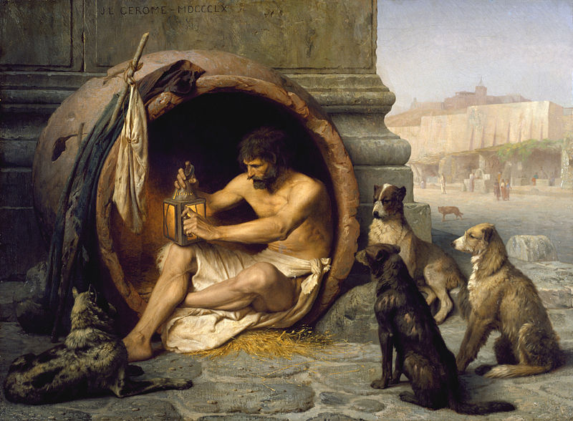
Синикчүүд: Синопийн Диогенес
151
Notes:
Diogenes lived in a barrel (some say a bathtub) publicly, begging from people and giving wise sayings to those who came to see him.

Slide 22
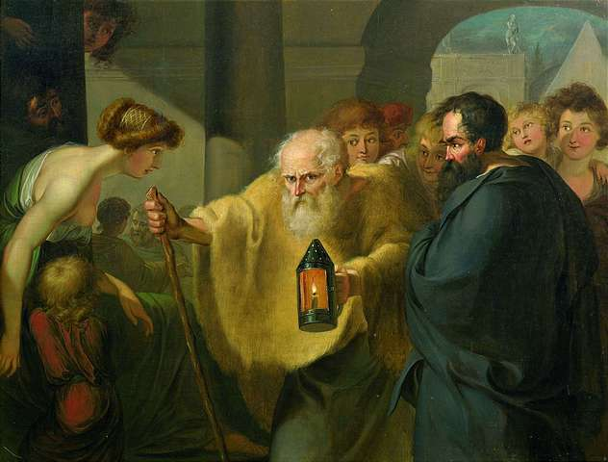
Синикчүүд: Синопийн Диогенес
151
Notes:
Diogenes regularly took a lamp publicly to say he was looking for an honest man.

Slide 23
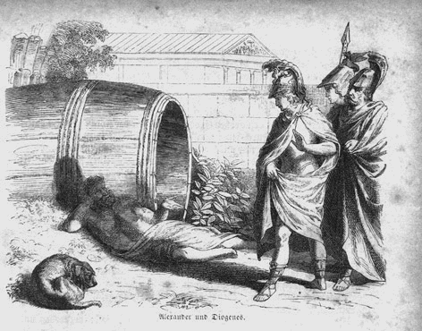
Синикчүүд: Синопийн Диогенес
151
Notes:
Diogenes of Sinope (c.400-c.325 BC) was a follower of Antisthenes and probably the most popular of the Cynics. Plato called Diogenes 'Socrates gone mad'. He had an extreme personality with strong views. He denied pleasure and physical wealth for asceticism. He had the nickname 'the dog' because of his shamelessness. He used to live in a barrel with only two possessions: a robe to wear and a stick to walk. There are many stories for Diogenes' rebellious and anti-conformal character. According to some ancient sources Diogenes carried a lighted lamp in broad daylight looking in the streets of Athens for the honest man. But the most famous anecdote of his life is related to Alexander the Great. When Alexander stood before him and asked him if he had any desire, Diogenes asked Alexander to move a little to one side because he was blocking the sun.
There lived a wise man in ancient Greece whose name was Diogenes. Men came from all parts of the land to see him and talk to him.
Diogenes was a strange man. He said that no man needed much, and so he did not live in a house but slept in a barrel, which he rolled about from place to place. He spent his days sitting in the sun and saying wise things to those who were around him.
When Alexander the Great came to that town he went to see the wise man. He found Diogenes outside the town lying on the ground by his barrel. He was enjoying the sun.
When he saw the king he sat up and looked at Alexander. Alexander greeted him and said:
"Diogenes, I have heard a great deal about you. Is there anything I can do for you?"
"Yes," said Diogenes, "you can step aside a little so as not to keep the sunshine from me."
The king was very much surprised. But this answer did not make him angry. He turned to his officers with the following words:
"Say what you like, but if I were not Alexander, I should like to be Diogenes."
[Retrieved from http://www.de.dau.lv/angluvaloda/ang1/node21.html]

Slide 24
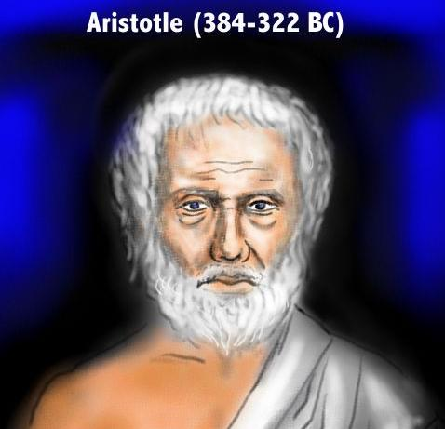
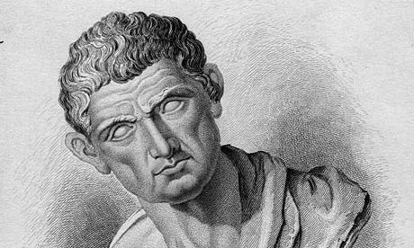
Аристотелианизм
151
Аристотель (МЭӨ 384 - 322)
Бодит байдал бол материал ертөнц (чиний харж, хүрэлцэж болох зүйлс)

Slide 25
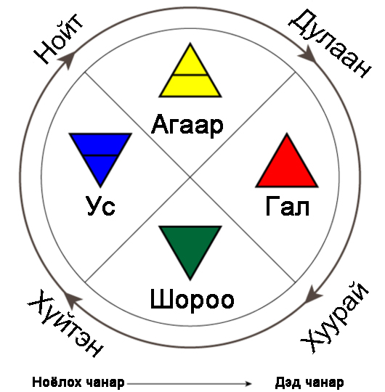
Аристотелийн 4-н элемент
Бодит байдал = Материал ертөнц

Slide 26
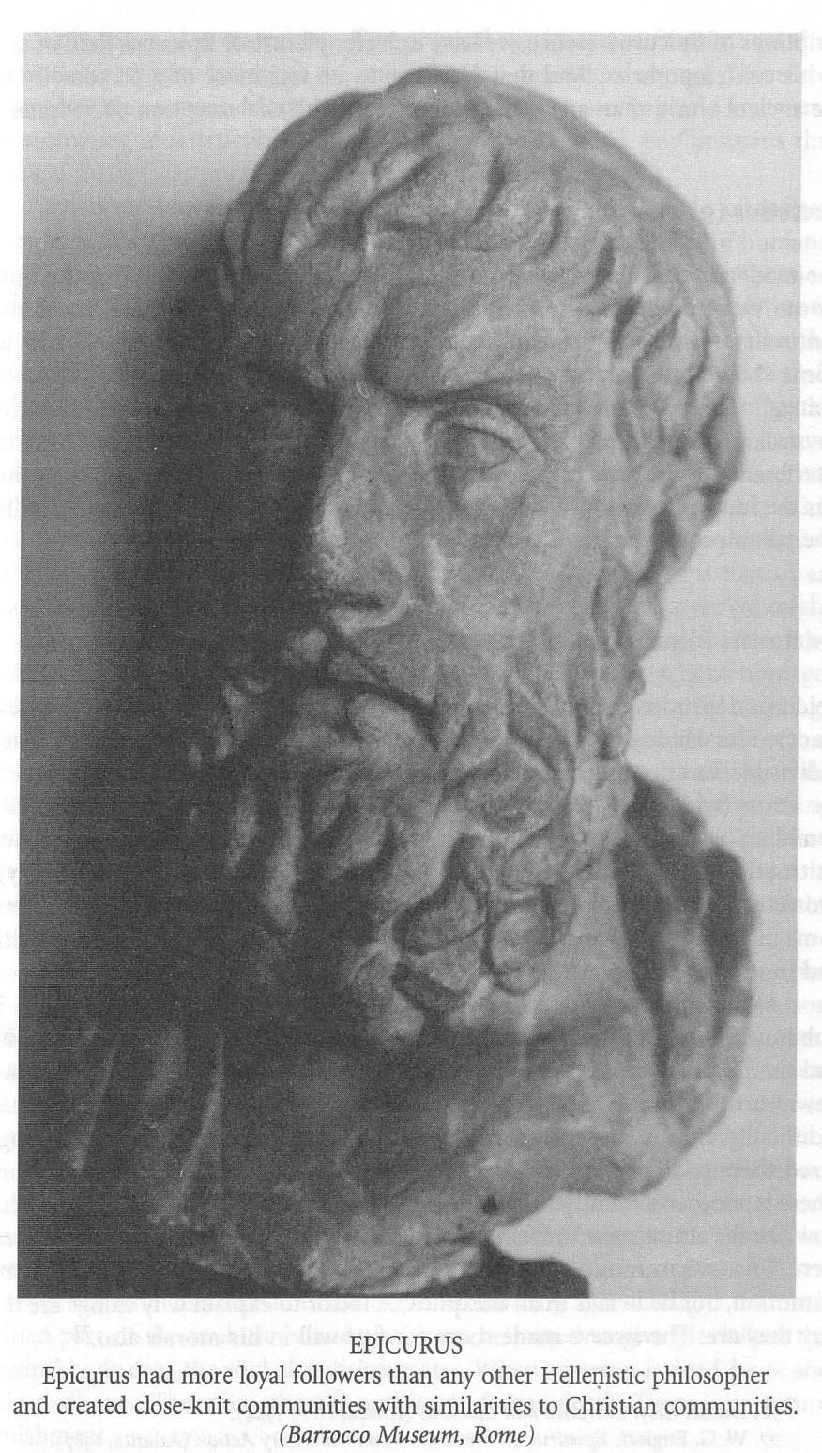
Парфенон дахь Эпикурчууд ба Стоикчүүд
151
Епикур
Ямар ч Хелленистик гүн ухаантанд байгаагүй олон тооны итгэмжит дагалдагчидтай байсан бөгөөд Христэч бүлтэй адил маш дотно харилцаатай бүлэглэл байгуулсан. (Барроко Музей, Ром)

Slide 27
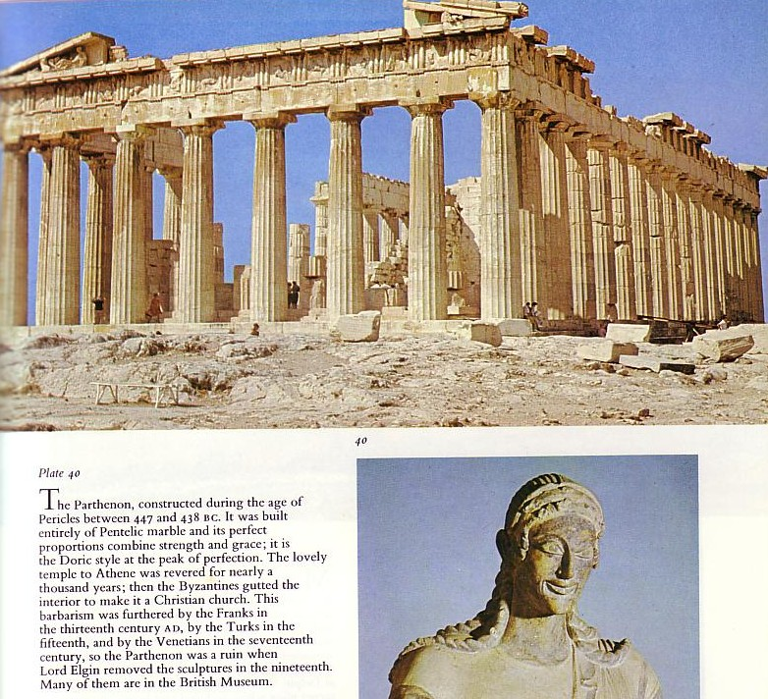
Парфенон: Мэтгэлцээний газар
151

Slide 28
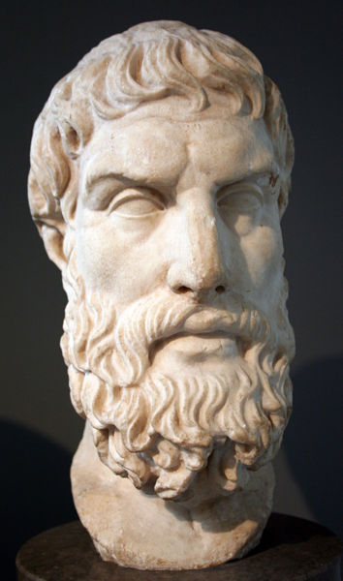
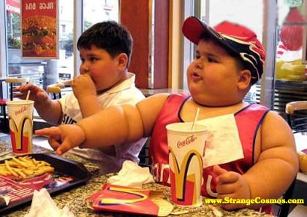
Эпикурианизм
151
Уу,
Ид
бас
Гэрлэ

Slide 29
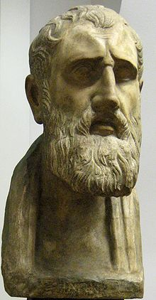
Стоикизм
151
Эпикурианизмаас татгалзав
”бодит байдал бол натурал шалтгаан"
Шалтгаан & үр нөлөө
Материализмд хөтлөв
Ситиумын Зено (МЭӨ 336-264)
Notes:
"The Stoics taught that destructive emotions resulted from errors in judgment, and that a sage, or person of 'moral and intellectual perfection,' would not suffer such emotions ("Stoicism," Stanford Encyclopedia of Philosophy cited at http://en.wikipedia.org/wiki/Stoicism; accessed 15 Sept 2012).

Slide 30
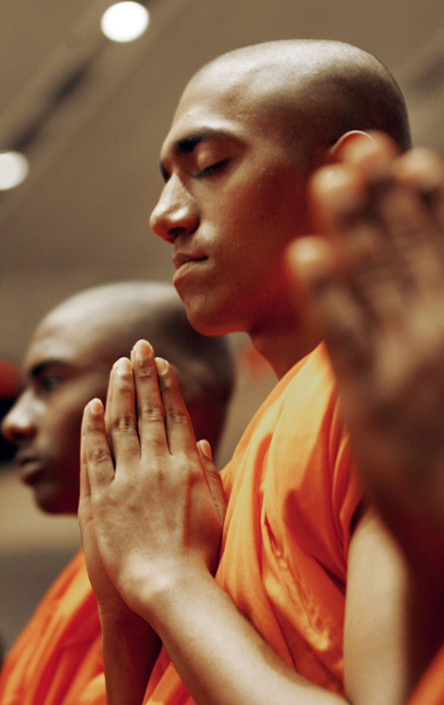
Стоикизм Өнөөдөр
151
”Яг л Зүүнд Буддизм шиг Баруунд Стоикизм нь бодит ертөнцийн мөн чанарыг тайлбарлах, түүнийг танин мэдэх гүн ухаан байв; мөн хамгийн сайн амьдралаар хэрхэн амьдрах, тулгарч буй бэрхшээлийг хэрхэн давах зэрэгт удирдамж өгдөг байсан."
gettingstronger.org/stoicism
Notes:
"Stoicism in the West, like Buddhism in the East, was a philosophy that sought not only to explain the nature of the physical world and our knowledge of it; but also to provide guidance on how to live the best life, and how to confront the challenges we all face in living" cited at http://gettingstronger.org/stoicism/; accessed 15 Sept 2012).

Slide 31
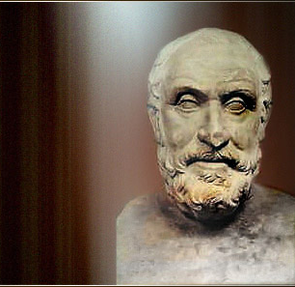
Скептицизм: Эллисийн Пирро
151
• Мэдлэгийг олж авах боломжгүй
• Зүгээр л ”урсгалаар хөв"

Slide 32
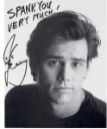
Эклектикүүд
151
“Би бол Буддист.
Би бол Муслим.
Би бол Христич хүн.
Би таны намайг ямар байхыг хүснэ тийм л байна.
Бүгдээрээ л эцэст нь нэг л зүйл шүү дээ
Жүжигчин Жим Кэрри
60 Minutes, 2004 оны 11 сарын 21

Slide 33
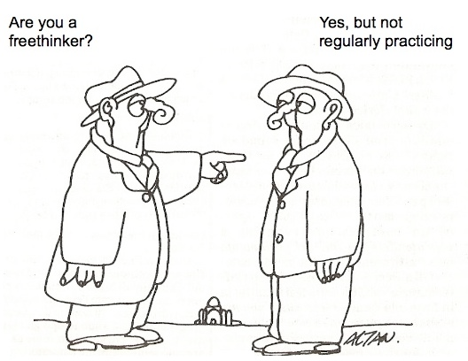
Эклектикчүүд Өнөөдөр = Чөлөөт сэтгэгчид
Та чөлөөт сэтгэгч мөн үү?
Тийм, гэхдээ байнга тийм байдаггүй л дээ.

Slide 34
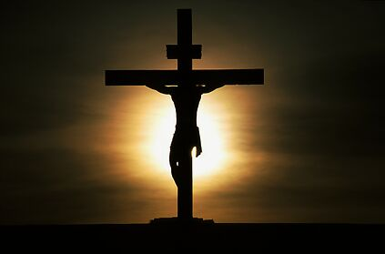
Христитгэлийн эсрэг Грек гүн ухааны урсгал
151
Платоизм
Пифагорианизм
Синицизм
Эклектикчүүд
Аристотелианизм
Скептицизм
Эпикурианизм
Стоикизм

Slide 35
Харь шашин
152
Tухайн үеийн харь итгэлийн тогтолцоо
Уламжлалт Харь Шашин
Гүн Ухааны Сургуулиуд
Эзэн Хаанд мөргөл

Slide 36
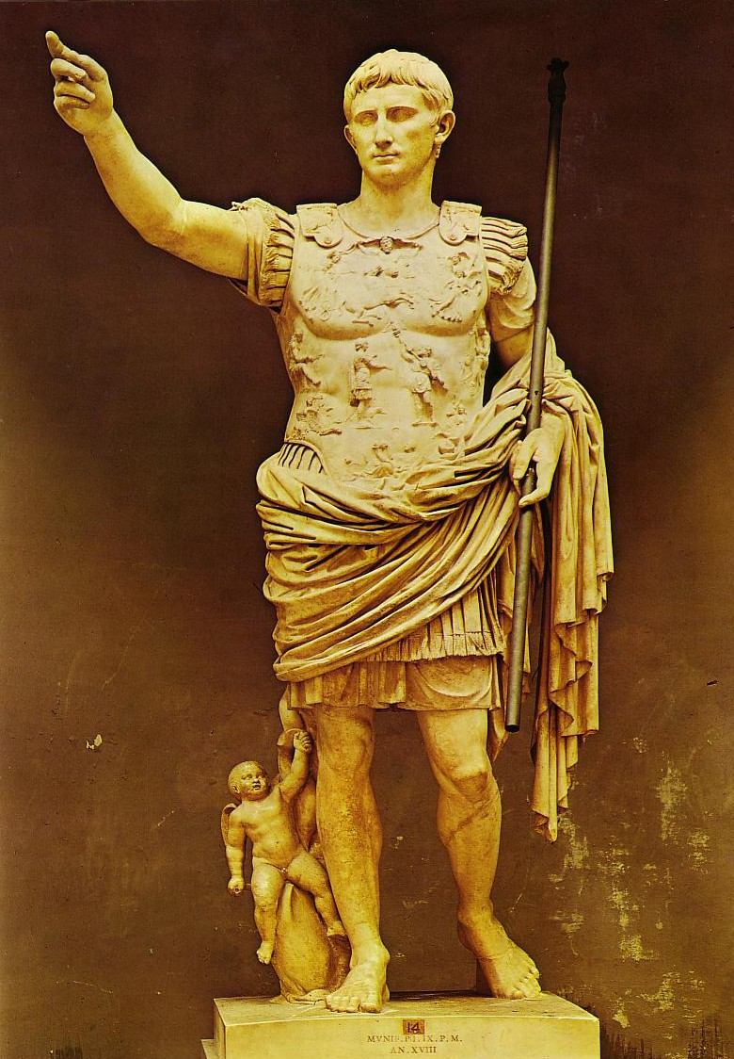
Аугустус (МЭӨ 30 - МЭ 14) үхсэнийхээ дараа шүтэгдэв
152

Slide 37
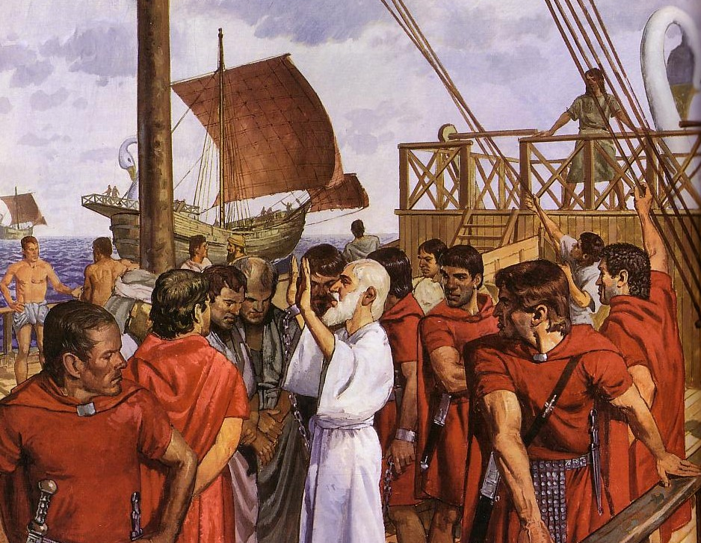
Эзэн хааны шүтээн Христитгэгчдийн хувьд заналхийлэл болов
Антиохын бишоф Игнатиус эзэн хаанд мөргөхийг татгалзаад Ромд аваачигдаж зэрлэг амьтдын хоол болжээ. Замдаа тэр 7-н захиа бичив.

Slide 38
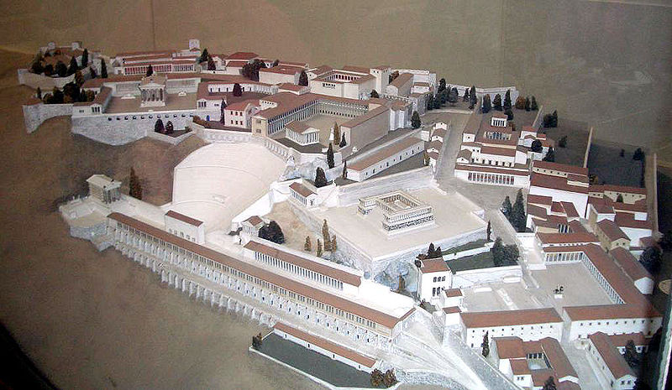
Пергамумын загвар: Харилцан буулт хийж үргэлжилжээ
353
Notes:
It has long been assumed that the temple was dedicated to Zeus. The altar is mentioned in the Book of Revelation, 2:11-12: "To the angel of the church in Pergamum, write this: . . . 'I know that you live where Satan's throne is . . . . '" This is a scale model of the altar.

Slide 39
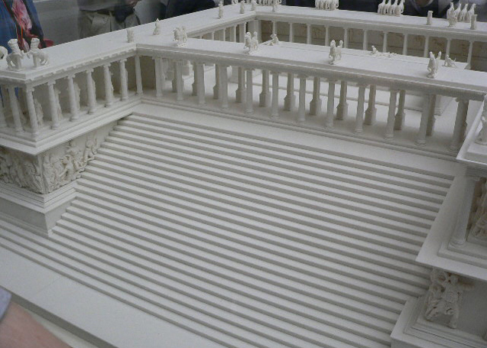
Зеүсийн тахилын ширээ
353
"Би чиний хаана нутагладгийг болон тэнд чинь Сатаны сэнтий байдгийг мэднэ" (2:13)
Notes:
It has long been assumed that the temple was dedicated to Zeus. The altar is mentioned in the Book of Revelation, 2:11-12: "To the angel of the church in Pergamum, write this: . . . 'I know that you live where Satan's throne is . . . . '" This is a scale model of the altar.

Slide 40
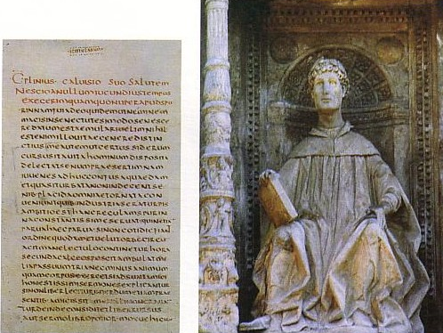
Плини Ёонгэр (МЭ 111-113)
159
Тэрээр Бифиний захирагч байсан бөгөөд янз бүрийн асуудлаар Эзэн хаан Тражанаас зөвлөгөө хүссэн захидал бичсэн.

Slide 41
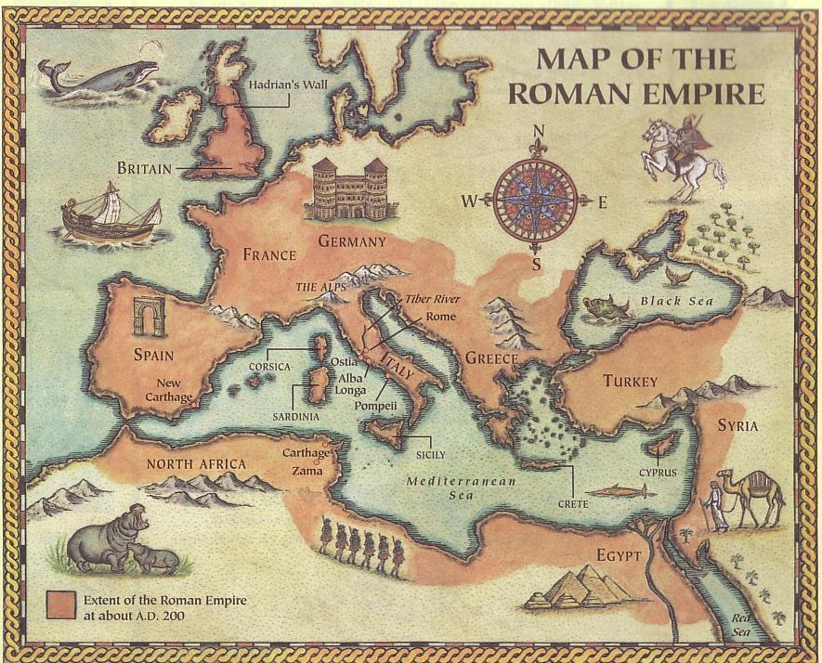
Ач тустай харилцан захидал (МЭ 111)
Ромын Эзэнт гүрний газрын зураг
Ром дахь Эзэн хаан Тражан
Бифин дэх захирагч Плини

Slide 42
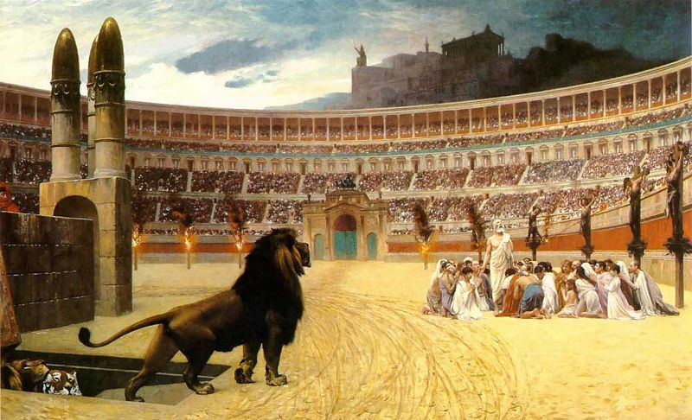
Анхны чуулганы бэрхшээл
NTS 281b
Захирагч Плинигээс Эзэн хаан Тражанд (МЭ 111):
Би дараах зарчмыг баримталсан: Би тэднийг Христэч мөн эсэхийг байцаан асуусан; өөрсдийгөө мөн гэсэн хүмүүсийг би хоёр дахь удаа болон гурав дахь удаагаа асууж, шийтгэл оногдуулна гэж сүрдүүлдэг; тууштай эсэргүүцэн хэвээрээ байсныг нь би цаазлахыг тушаадаг…
Плини, Захидлууд 10.96
(c)Paul Halsall Mar 1996. halsall@murray.fordham.edu http://www.fordham.edu/halsall/source/pliny1.html
Notes:
(c)Paul Halsall Mar 1996. halsall@murray.fordham.edu http://www.fordham.edu/halsall/source/pliny1.html

Slide 43
Анхны чуулганы бэрхшээл
NTS 281b
Захирагч Плинигээс Эзэн хаан Тражанд (МЭ 111):
Миний тэдэнд тушаасны дагуу Таны дүрд анхилуун үнэртэн болон дарс уугиулж залбирал үйлдэх нь тэдгээр хүмүүс Христэч байснаасаа эсвэл Христэч байхаас нь татгалзуулах зорилготой. Тэд бурхдын хөшөөнд мөргөж, цаашлаад Христийг хараах ёстой бөгөөд үнэндээ жинхэнэ Христэч хүмүүс үүнийг үйлддэггүй гэж ярьцгаадаг. Тиймээс ийм зүйлс үйлдэгсдийг ялаас нь хэлтрүүлэх хэрэгтэй гэж би бодсон.
Плини, Захидлууд 10.96
(c)Paul Halsall Mar 1996. halsall@murray.fordham.edu http://www.fordham.edu/halsall/source/pliny1.html
Notes:
(c)Paul Halsall Mar 1996. halsall@murray.fordham.edu http://www.fordham.edu/halsall/source/pliny1.html

Slide 44
Харь шашин
Tухайн үеийн харь итгэлийн тогтолцоо
Уламжлалт Харь Шашин
Гүн Ухааны Сургуулиуд
Эзэн Хаанд мөргөл
Учир битүүлэг шашнууд

Slide 45
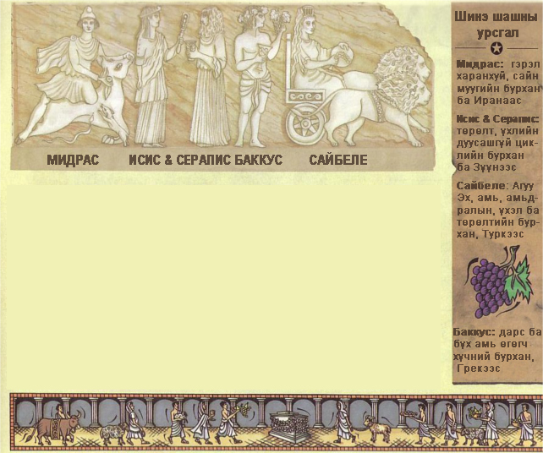
Учир битүүлэг шашнууд

Slide 46
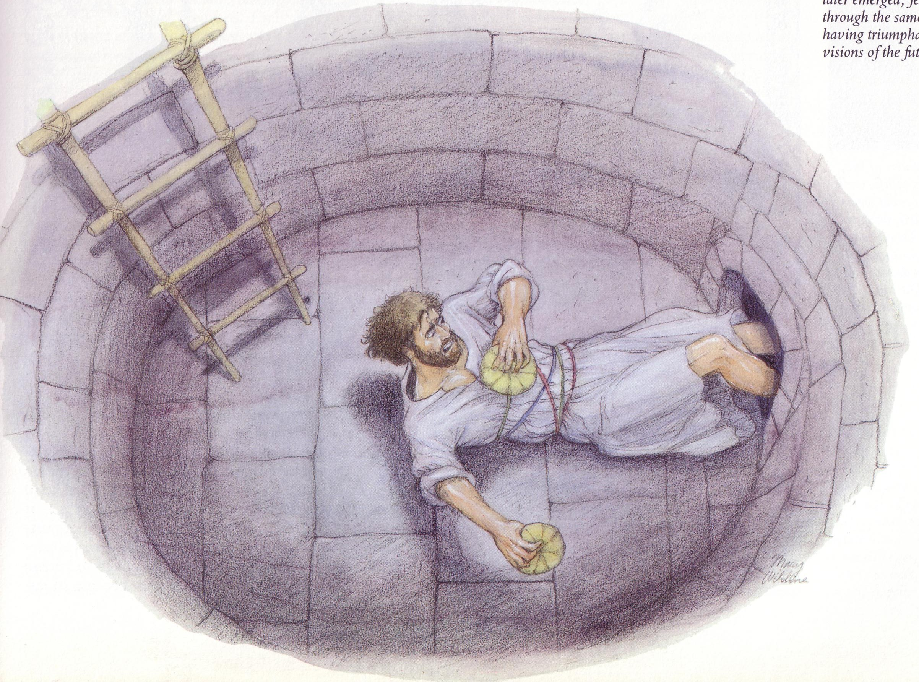
Грекийн нууцлаг шашин
Трофониусын аймшигт зөнд хүрэхийн тулд (төв Грекд) тухайн хүн чулуун нүх рүү доошлон бууж, тэндээсээ харанхуй хонгил руу татагдан орох ёстой аж. Замдаа домгийн могойг хооллох зөгийн балт талх атгаж, айдаст автсан мөргөлч дараа нь эхлээд хөлөөрөө гарч ирэх бөгөөд ирээдүйн зөн харааг олж авсан гэж итгэн үздэг байна.
Notes:
After Jesus

Slide 47
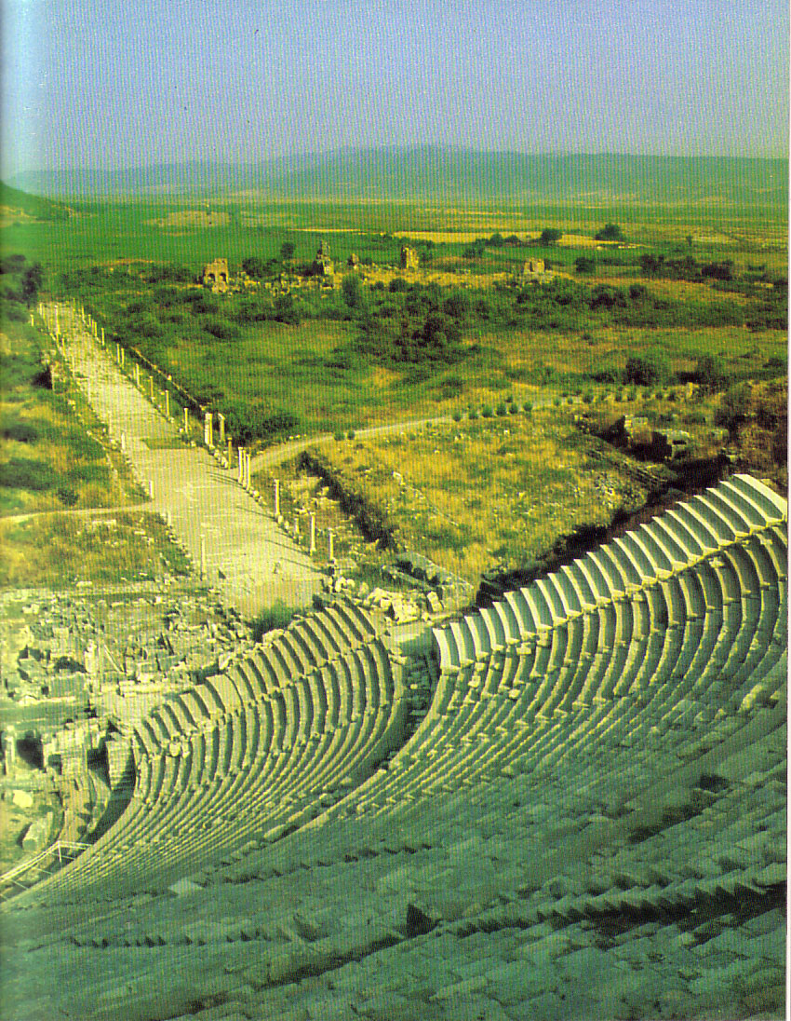
Елиусиниан калт шашин
Ефесийн ойролцоох Елеусисд бий болсон

Slide 48
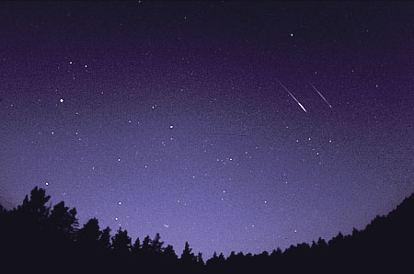
Мэдээжийн зүйлсийг бүү үл тоомсорло!
Шерлок Холмс ба дк. Ватсон хоёр зугаалжээ. Тэд майхнаа босгож, хээр унтацгаав. Шөнө дунд орчим Холмс Ватсоныг сэрээж, “Ватсон од хардаа, надад ямар нэг юм хэлж чадах уу гэлээ.”
Ватсон “би хэдэн сая одод харж байна, хэрэв хэрэв тэдний цөөхөн нь гарагууд байгаад тэрэн дотор нь цөөхөн нь Дэлхийтэй адил байлаа гэхэд, дор хаяж тэдний ганц хоёр нь яг дэлхийтэй адилхан бол тэнд амьдрал байж мэдэх юм гэв.”
Холмс хариулж байна: ”Ватсон, тэнэг минь, бид майхнаа хулгайд алдсан байна."

Slide 49
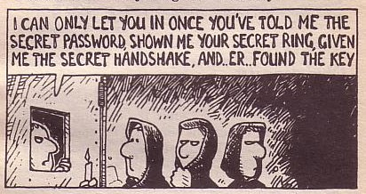
Мидраизм
НАДАД НУУЦ ҮГ ХЭЛЖ, НУУЦ БӨГЖӨӨ ҮЗҮҮЛЭН, НУУЦ ГАР БАРИЛТАА ХАРУУЛСНЫ ДАРАА Л ТАНЫГ ОРУУЛЖ ЧАДНА, БАС …АА… ТҮЛХҮҮР ОЛСНЫ ДАРАА.

Slide 50
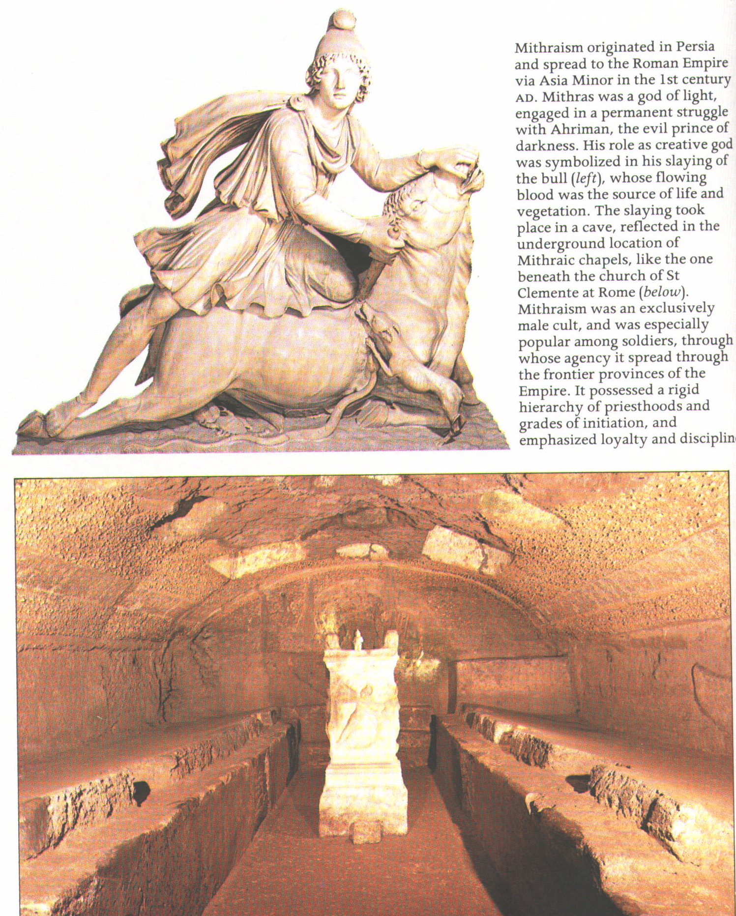
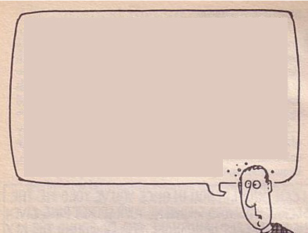
Мидраизм
Мидрас (гэрлийн бурхан) эсрэг
Ахриман (харанхуйн муу жонон)
Мөргөлчид гүн нүх ухаж, Тэргүүн Тахилчыг буулгадаг. Түүний дээгүүр сул банзан хавтан тавьна. Банз бүрд жижиг нүх нүхлэн гаргана. Том бухыг тавцан дээр гаргана. Тэд ариун жад авч, үхрийн зүрх рүү жадлана. Халуун цус энэ гүн шархнаас урсан гарна. Энэ нь доош урсаж, нүхээр орон тахилчын дээрээс бороо мэт орно. Түүний хувцас ба бие нь амьтны цусаар хучигдана. Үүний дараа тэрээр авиран гарч ирэх бөгөөд харахад аймшигтай болсон байдаг.

Slide 51
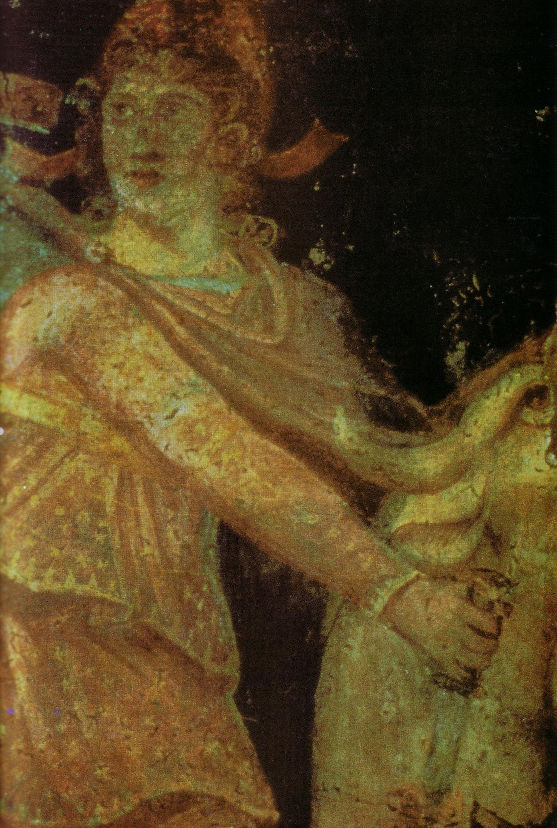
Мидраизм Бух нядлах нь
Зарим талаараа Мидраизм нь Христитгэлтэй төстэй

Slide 52
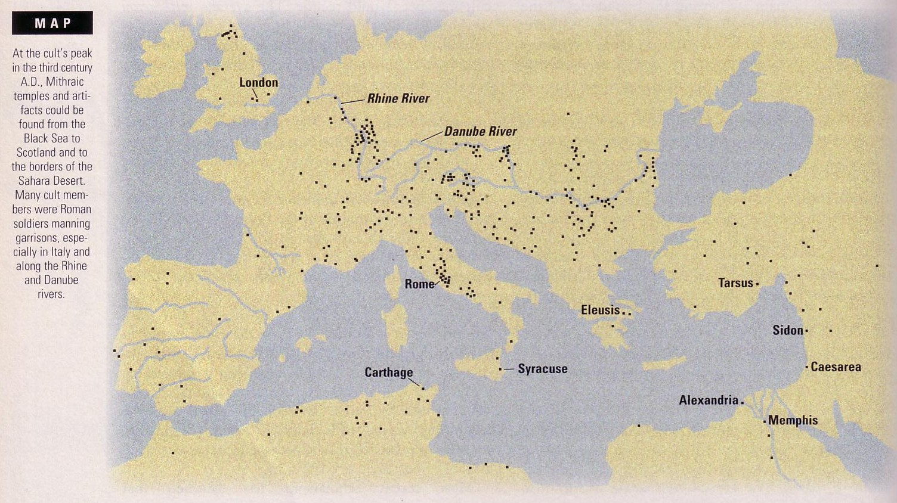
Мидраизмийн цэцэглэл (МЭ 3^{-р} ЗУУН)
Газрын зураг
Энэ шүтлэгийн оргил үе нь МЭ 3-р зуун. Мидраик сүмүүд ба сахиуснууд нь Хар тэнгисээс Шотланд болон бүр Сахарын цөлийн эрэг хүртэл олддог. Шүтлэгийн олон гишүүд нь Ромын цэргүүд байсан, ялангуяа Итали болоод Райн ба Данюби мөрний эргийн харуулын цэргүүд байсан байна.
David Ulansey, “Solving the Mithraic Mysteries,” BAR 20 (Sept/Oct 94): 42

Slide 53
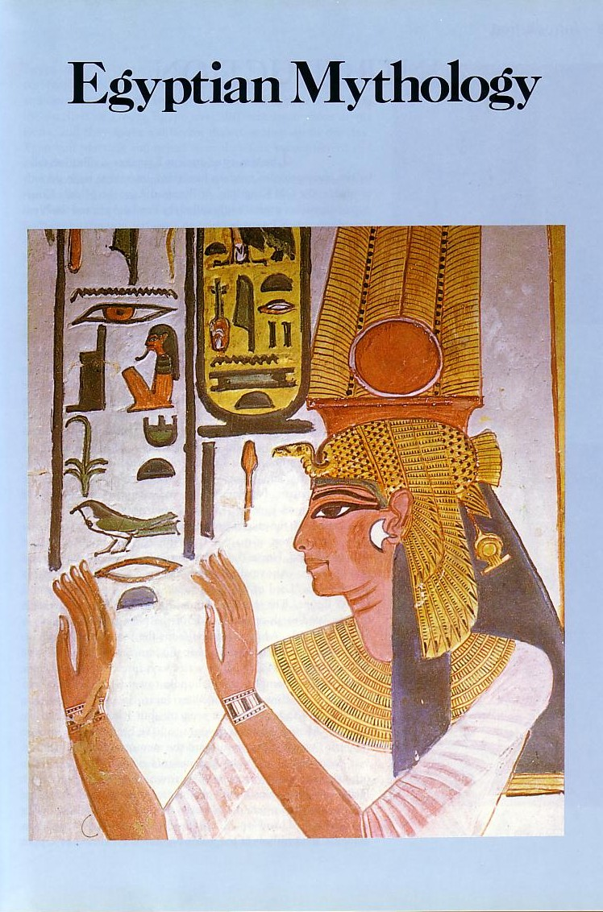
Egyptian Mythology
Египтийн Домог үзэл

Slide 54
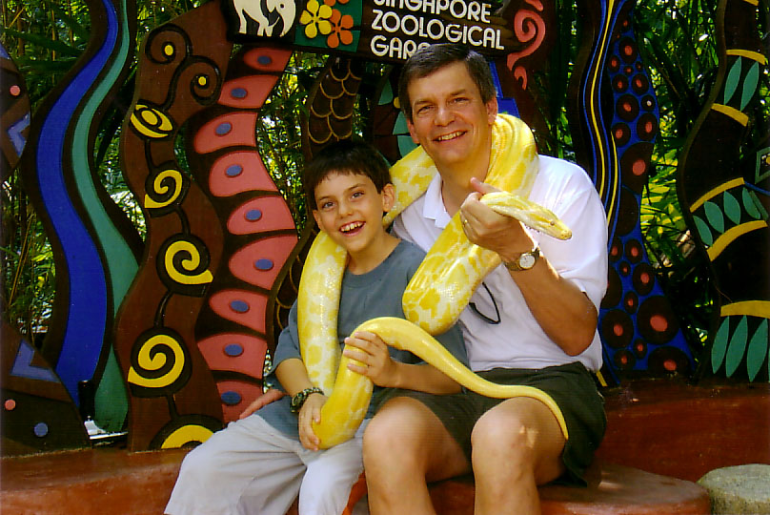
Харь могойн бүжиг?
Албино Бирмийн Питон сургав

Slide 55
Исис, Египтийн дарь эх
Цагаан нөмрөгтэй Исисийн шавь нар тахилчынхаа араас дагав.

Slide 56
Дионисус
Ромын үе
Ууж буй аяга нь (кантарос) доошоо харсан байгаа нь согтсоны шинж.
(Елеусис Музей)

Slide 57
Сайбилийн калт шүтээн
Notes:
After Jesus

Slide 58
Хүрэл төмөр дэнлүү (Нуруун дээрээс нь Сайбил дарь эх алга болсон байдалтай)

Slide 59
Хотоос Акрокоринтийн харагдац

Slide 60
Бүх улиралд замбараагүй байдал

Slide 61
Афродитийн Сүм

Slide 62
Афродитийн Сүм
Грек Хайрын Бурхан

Slide 63
Утгагүй Мөргөл
Хэрэв би хүмүүсийн болон тэнгэр элч нарын хэлээр ярьсан ч надад хайр байхгүй бол би нүргэлэх харанга, хангинах цан болох байсан (1 Ко 13:1)

Slide 64
Харь шашин
Tухайн үеийн харь итгэлийн тогтолцоо
Уламжлалт Харь Шашин
Гүн Ухааны Сургуулиуд
Эзэн Хаанд мөргөл
Учир битүүлэг шашнууд
Зурхай & Мухар сүсэг

Slide 65
Зурхай
153
“Завшаан!”
1,099 хос энэ өдөр зангилаа тайлав!

Slide 66
Христитгэгчдийн хэрэглэх ёсгүй үгс
Хараал, мэдээж хэрэг
Хувь тохиол
Азтай
Хувь тавилан
Санаандгүй
Завшаан

Slide 67
“Би олон бурхдад зориулсан тахилын ширээ, бүр үл мэдэгдэх бурханд хүртэл байхыг харлаа” (Паул, Үйлс 17-д)
Алагдсан тахиануудын төлөөх залбирал
Афин дахь олон тахилын ширээний дээрх Партенон

Slide 68
Харь Шашин
Tухайн үеийн харь итгэлийн тогтолцоо
Уламжлалт Харь Шашин
Гүн Ухааны Сургуулиуд
Эзэн Хаанд мөргөл
Учир битүүлэг шашнууд
Зурхай & Мухар сүсэг
Гностицизм

Slide 69
Гностицизм: Ээдрээтэй асуултууд
153a
Бүтээлийн оршин буй болсныг хэрхэн тайлбарлах вэ?
Муу муухайн эх үндэс юув?
Ариун Бурхан яаж гэм нүгэлтэй ертөнцийг бүтээв?
Chart 43
John D. Hannah, Charts of Ancient & Medieval Church History (Grand Rapids: Zondervan, 2001)
Notes:
Text from Hannah for this chart:
"The Christian faith was opposed by numerous adversaries––threats from the state, ominous false religions, and heretics within its own borders. The most imposing religious threat came from Gnosticism, which was particularly dangerous because of its intellectual coherency. While Gnosticism seemed to provide answers to perplexing questions, it succeeded only in mixing a snippet of biblical truth with error."

Slide 70
Гностизмын үндсэн бүрдлүүд
153b
Бурхан (Цэвэр Сүнс)
(1) Дуализм
(2) Цацралтууд
(3) Мэдлэг
Байгуулагч
Дэлхий
Хүн
Chart 44
John D. Hannah, Charts of Ancient & Medieval Church History (Grand Rapids: Zondervan, 2001)
Notes:
Text from Hannah for this chart:
"Gnosticism taught (1) that there is a radical dualism of the spiritual in opposition to the material (God, who is Spirit, is the supreme good, while matter is evil); (2) that God could not have created matter because it is contrary to his nature; rather, the world, which is material and evil, was created by the Demiurge (an emanation from God), and man is a material being with an entrapped spirit; and (3) that through a "secret knowledge," salvation becomes the life of escape from the material confines of the body."

Slide 71
Гностицизмын авралын үзэл баримтлал
153c
Сүнс
Гносис
Дээд оршихуй “Сайн”
Сэтгэл
Бие
Хүн
Дэмиурж (Байгуулагч)
Chart 45
John D. Hannah, Charts of Ancient & Medieval Church History (Grand Rapids: Zondervan, 2001)
Notes:
Text from Hannah for this chart [animation brackets mine]:
"Gnosticism's concept of salvation is as follows: God did not create the world, [1] but a lesser yet powerful being (the Demiurge) made this evil world and [2] mankind––though within man is a spark of good. [3] Salvation results from enlarging the capacity of that nature while minimizing the hold of materialism, [4] and it is accomplished by means of the secret teachings of Gnostic teachers. In resisting this teaching, Christian writers adopted a worldview that embraced the God of the Bible as the divine creator, affirmed the creation as good though marred by a subsequent devastation, and espoused the salvation of the body as well as the soul."

Slide 72
Хоёр Төрлийн Гностицизм 1 Иоханд дүрслэгдсэн
153d
Досетик Гностицизм
Докео буюу “үзэгдэх” (Христ хүн болсон мэт зөвхөн санагдав)
Матери бол хорон муу
Материализм дорд үзэгдсэн
Христийн хүн чанарыг хүлээн зөвшөөрөөгүй
Есүст хүрсэн (1:1)
Даяанчлалд хөтлөв
Замбараагүй байдал хөөрөв
Церинтийн Гностицизм
Ази дахь үндэслэгч Церинтусаас (Христ Бурхан болсон мэт зөвхөн санагдав)
Сүнс бол сайн
Мэдлэг (гносис) өргөмжлөгдөв
Христийн бурхан чанарыг хүлээн зөвшөөрөөгүй
Ус & Цус (5:6)
Бардамналд хөтлөв
Боловсрол өргөмжлөгдөв
Notes:
Many Gnostics did the opposite of Dan Brown's thesis in The Da Vinci Code--they denied Jesus was a real man. Others exalted the spirit so much that they denied his deity. Brown supposes that this latter heretical group was normative Christianity!

Slide 73
ИНСЕПШН (САНАГДУУЛАХ)
Notes:
The July 2010 film INCEPTION blurs the distinction between reality and dream.

Slide 74
INCEPTION зүүд дотор зүүдлэхийг заана
Notes:
By espousing dreams within dreams, it encourages suicide to get one out of the dream into reality. When one of the key characters, Mal, finally does this to make it back to the real world, she still thinks it is a dream. Christianity, in contrast, teaches us to deal with reality.

Slide 75
Буддизм ямар ч хүсэлгүй болохыг уриалдаг
Notes:
Buddhism likewise seeks to attain the unattainable by asking us to desire not to have any desire!

Slide 76
Элч нарын Тунхаг
153e
Notes:
The Apostle’s Creed was the earliest doctrinal formation outside of the NT. It was written sometime between the 1st and 3rd centuries as an affirmation against Gnosticism. Since it was believed to come from the teaching of the 12 apostles themselves, it became known as The Apostle’s Creed. There is only one Latin version but at least 6 English translations. I will share the Lutheran version.

Slide 77
Элч нарын Тунхаг
153e
Бид тэнгэр газрыг бүтээгч аугаа хүчирхэг Ертөнцийн Эзэн Эцэгт итгэдэг.
Есүс Гностикчуудын заадаг шиг баптисмын үедээ “Христ” болоогүй. Тэрээр Сүнсээр бүрэлдэн тогтсон.
Гностик Дэмиурж дэлхийг бүтээсэн бөгөөд нэгэнт энэ нь материал болохоор “муу муухай” гэж заадаг.
Ариун сүнсээр бүрэлдэж онгон Мариас мэндэлсэн, Понти Пилат захирагчийн үед зовж явсан, цовдлогдон нас барж оршуулагдаад
Христ төрж, зовж, үхсэн болохоор жинхэнэ хүн байх ёстой
Түүний үхэл домог бус, харин түүхэнд Пилатыг захирч байх үед (МЭ 26-36) тохиолдсон.

Slide 78
Элч нарын Тунхаг
Христийн амилалт биеэр байсан, үүнийг Гностик Томасын сайн мэдээний “сүнслэг амилалттай” харьцуулж болно.
153e
гурав хоногийн дотор үхлээс дахин амь орсон тэгээд тэнгэрт одож, аугаа хүчирхэг Ертөнцийн Эзэн Эцгийнхээ баруун гарын хүндэт суу-далд заларсан, дахин ирж үхсэн амьд бүх хүнийг шүүх Түүний цорын ганц Хүү бидний Их Эзэн Есүс Христэд бид итгэдэг.

Slide 79
Элч нарын Тунхаг
Онцгой цөөнд зориулагдсан “Онцгой мэдлэг” (гносис)-р аврагдах бус, даяар (“католик”) цуглаан дахь бүх итгэгчид эдгээр үнэнийг баримталдаг.
153e
Бид ариун Сүнсэнд итгэдэг. Бид ариун нэгдмэл цуглаан, ариун хүмүүсийн нөхөрлөл,
Бидэнд мунхаглалаас гэгээрэл хэрэгцээгүй. Бидний гэм буруугаас уучлах уучлал хэрэгтэй.
гэмд үзүүлэх уучлал, дахин амилалт болон мөнхийн амьдралд бид итгэдэг. Aмен.
Бидний сүнс л үхлийн дараа Бурхантай нийлэхгүй. Диваажин бол бодит газар ба бид бодитоор Бурхантай хамт үүрд байна.

Slide 80
Харь Шашин Өнөөдөр
Эргэцүүлэх үндсэн асуудлууд…
Бурхан гэж хэн бэ?
Би хэн бэ?
Бурханд хүрэх зам юу вэ?
Аврагдахын тулд ямар боломж байгаа вэ?
Гэм буруу гэж юу вэ?
Гэм буруугаас би яаж чөлөөлөгдөх вэ?

Slide 81
Гэм буруугаас цэвэрлэгдэх Хинди “найдлага”
АЮУЛТАЙ УГААЛГА
ХИНДИ ШАШИНТАН БОХИР ГАНГ МӨРНӨӨС ЦЭРВЭВ

Slide 82
Шинэ гэрээний суурь • BibleStudyDownloads.org
Та энэхүү слайдыг үнэ төлбөргүй татаж авна уу!
Notes:
NT Backgrounds (nb)

Slide 83
Black

